Slide 1
海洋、水和冰
朝阳区线上课堂·高一地理
北京市朝阳区教研中心 杨利娜

Slide 2
水圈
水圈是地表和近地面的各种形态水体的总称。
主体是海洋，还包括陆地上的河流、湖泊、沼泽、冰川、地下水等。
水是最活跃的自然环境要素之一。

Slide 3
海洋
我是海洋，我是水，我覆盖了大部分地球，我创造了它。每一条河，每一朵云，每一滴雨都将回到我的怀抱。地球上所有的生物都离不开我，所有的生命都来自于我。那么人类呢，你们也不例外。我什么都不欠你们，我一直在付出，而你们一直在获取，从来如此，但是我也能随时将一切收回。毕竟这不是你们的星球，以前不是以后也不是。人类你们不仅贪得无厌，还毒害我，竟然还想让我继续养活你们，这怎么可能。如果人类想在大自然中与我共存，赖我而生，我要你们听仔细，我只说一次:没有健康的大自然，人类就将走向灭亡，道理就这么简单。至于我有没有人类不是很有所谓，因为我是海洋，我曾经覆盖过整个地球，我也可以再一次把它全部覆盖，这就是我要说的。

Slide 4
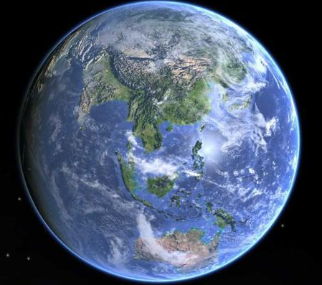
海洋
我是海洋，我是水，我覆盖了大部分地球，我创造了它。
如果以体积来算的话，整个地球上的水其实是很少的，地球的直径是12700多公里，地球海洋的平均深度只有4000米左右，如果把地球看成一个12.7米的大球，那么海洋的水深仅仅只有四毫米，是不是觉得少的可怜呢？

Slide 5
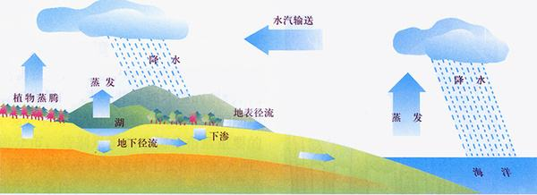
海洋
每一条河，每一朵云，每一滴雨都将回到我的怀抱。

Slide 6
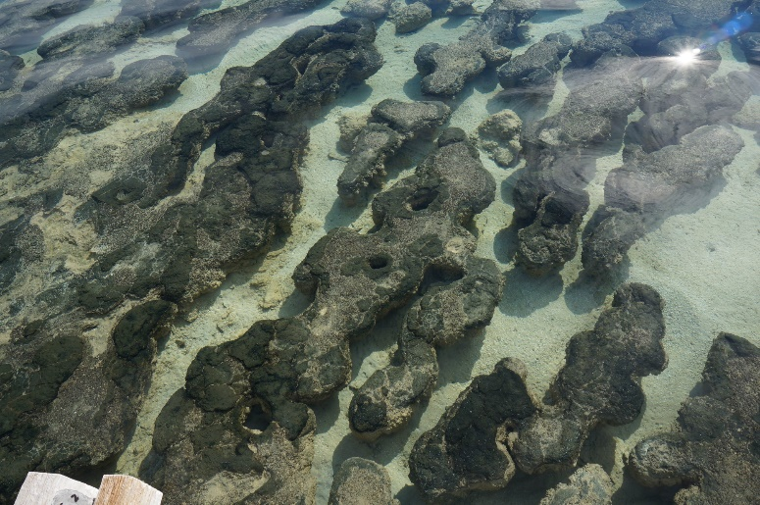
海洋
地球上所有的生物都离不开我，所有的生命都来自于我。那么人类呢，你们也不例外。
太古宙出现了蓝藻，可以进行光合作用。元古宙时，蓝藻大量爆发，大气成分改变，生物进化。
Notes:
地球生命的始祖--蓝藻与它的叠层石
2017-03-15 19:28
如果你从一台时间机器里出来，踏进35亿年以前地球那个古老的太古代世界，你会马上缩回去，因为当时的地球与今天的火星上一样，不仅没有我们呼吸的空气，而且还充满着从盐酸和硫酸中散发出来的毒气，强烈得足以可以腐蚀衣服，并使我们的皮肤起泡。当时的大气非常浑浊，阳光几乎照射不到地面。只能借助经常掠过的明亮的闪电，才能在短时间内看见一些东西。
在生命形成后的20亿年的时间里，细菌是唯一的生命形式。这时最常见的，是一种叫做藻青菌，或称作蓝绿藻的细菌。那时候，它们存活在水中，吸收水分子，吃掉了氢，排出了氧，是它们发明了光合作用！和大多数人的印象不同，其实光合作用是由细菌，而不是植物发明的。正如萨根指出的，“光合作用无疑是本星球的生命史上所创造的最重要的新陈代谢方法”。
随着蓝绿藻的增多，世界才开始充满氧气。而对一些厌氧（或不使用氧）的微生物，氧从根本上来说是有毒的，对这一点，我们听了会大吃一惊，因为许多人都觉得呼吸氧是很舒服的事，但对于别的物种来说，它会是一种可怕的东西。其实，我们的白细胞实际上就是用氧来杀死入侵的细菌。
在太古代初期的世界，你发现不了很多的生命迹象。也许，你在隐蔽的池塘里会遇到薄薄一层有生命的浮渣，或者在海边的岩石上会看到一层闪亮亮的绿色和褐色的东西，但除此之外生命依然毫无踪影。
大约35亿年前，蓝绿藻开始带上了点儿黏性。那个黏性粘住了微小的灰尘和沙粒，一起形成了有点古怪而又坚固的结构—浅水里的叠层石。叠层石有各种形状，各种大小。它们有时候看上去像巨大的花椰菜，有时候又像毛茸茸的地垫（叠层石在希腊语就是地垫的意思），有时候，呈圆柱状，戳出水面几十米（偶尔高达100米）。从各种表现形式来看，叠层石都是一种有生命的岩石。它代表了世界上第一个合作项目，形成了第一个生态系统。
现代叠层石主要分布于北美和（SharkBay）。多少年来，科学家是从化石来了解叠层石的。但是，在1961年，他们在澳大利亚西北部海岸的沙克湾，发现了一个活着的有生命的叠层石社会，着实吃了一惊。叠层石就在沙克湾的水面之下静静地呼吸。它没有光泽，灰色，看上去很像大团的牛屎。这些晦暗的岩石上充满了生命，据估计，每平方米岩石上生活着36亿个微生物。如果仔细看的话，有时候能看到一串串小气泡冒出水面。那时他们在释放氧气。在20亿年的时间里，这种小小的努力使地球大气里的氧增加到了20%，位生命史的下一章，也是更为复杂的一章，铺平了道路。沙克湾里的叠层石也许是地球上进化得最慢的生物，也肯定是现在最稀有的生物之一。

Slide 7
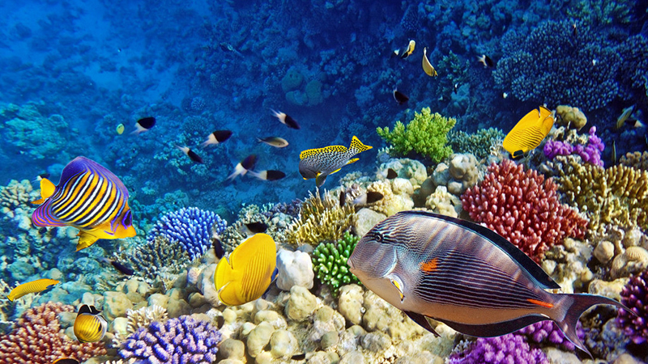
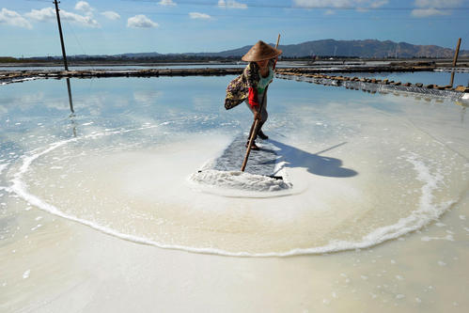
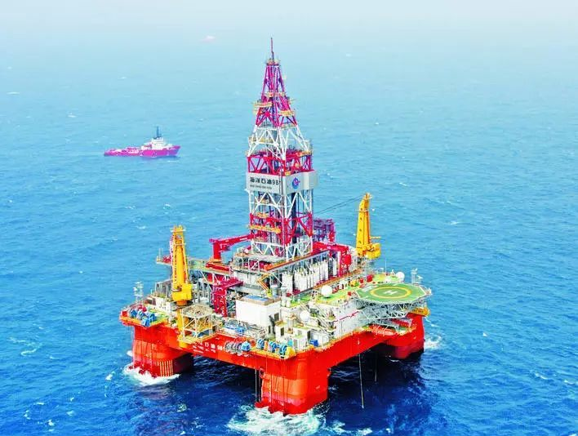
海洋
我什么都不欠你们，我一直在付出，而你们一直在获取，从来如此!

Slide 8
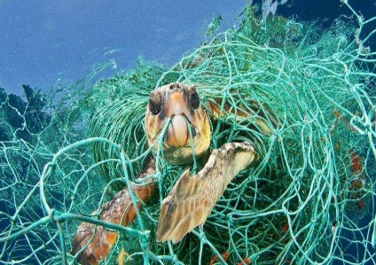
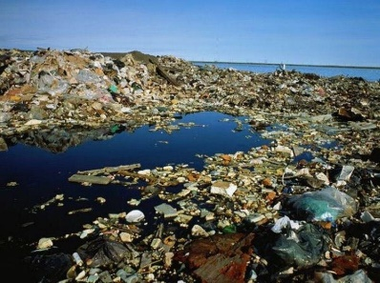
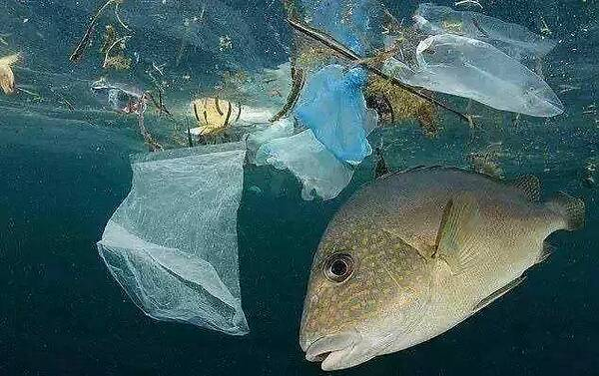
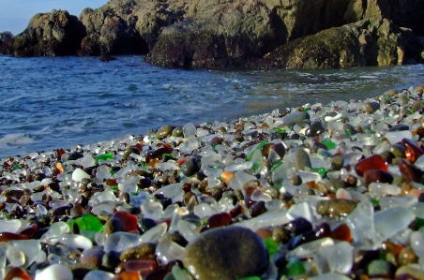
海洋
但是我也能随时将一切收回。毕竟这不是你们的星球，以前不是以后也不是。人类你们不仅贪得无厌，还毒害我，竟然还想让我继续养活你们，这怎么可能。如果人类想在大自然中与我共存，赖我而生，我要你们听仔细，我只说一次:没有健康的大自然，人类就将走向灭亡，道理就这么简单。至于我有没有人类不是很有所谓，因为我是海洋，我曾经覆盖过整个地球，我也可以再一次把它全部覆盖，这就是我要说的。

Slide 9
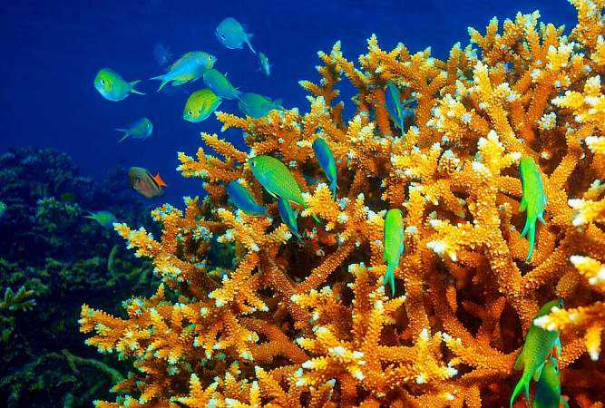
珊瑚礁
我是珊瑚礁，有人说我只是石头，事实上我是这个星球上最庞大的生物，大到从太空都可以看到我，不过你们还能看到多久，我存在了2亿5千万年之后，你们才出现，但是从那时起到现在，你们已经带走了我的1/5，我生活在海底，你们很少见到我，但你们真的需要我，你们知道有1/4的海洋生物都赖我而生吗？
我呵护着他们，不仅为小鱼提供食物，还帮助他们躲避大雨，那又是谁把大鱼吃了呢，没错，就是你们我为你们制造蛋白质，你们却让海洋温度不断升高，使我无法继续生存，我为你们抵挡风暴，海啸，是海洋中的堡垒，你们却用炸药撕碎我，用氰化物毒害我。请允许我大胆说一句停止毁灭我。

Slide 10
水
我是水，对于人类来说我司空见惯，理所当然，但是我是非常有限的，而人类的数量却每天都在增长。我化身为雨水，落入山中，流进小溪与河流，最终汇入大海。让我回到起始的形态，有时需要1万年的时间，而对于人类来说，我只是水，理所当然，就应该存在，如果人口再增加几十亿，人类还能找到我吗？他们自己又将如何生存呢？人类为了争夺各种资源而陷入战争。未来，他们是否会为了争夺我而又发起战争呢？那倒也是一种选择，但并非唯一的选择。

Slide 11
地球上不同水体的更新周期
水体 | 更新周期 | 水体 | 更新周期
江河 | 16天 | 高山冰川 | 1600年
湖泊 | 17年 | 极地冰川 | 9700年
深层地下水 | 1400 年 | 海洋 | 2500年

Slide 12
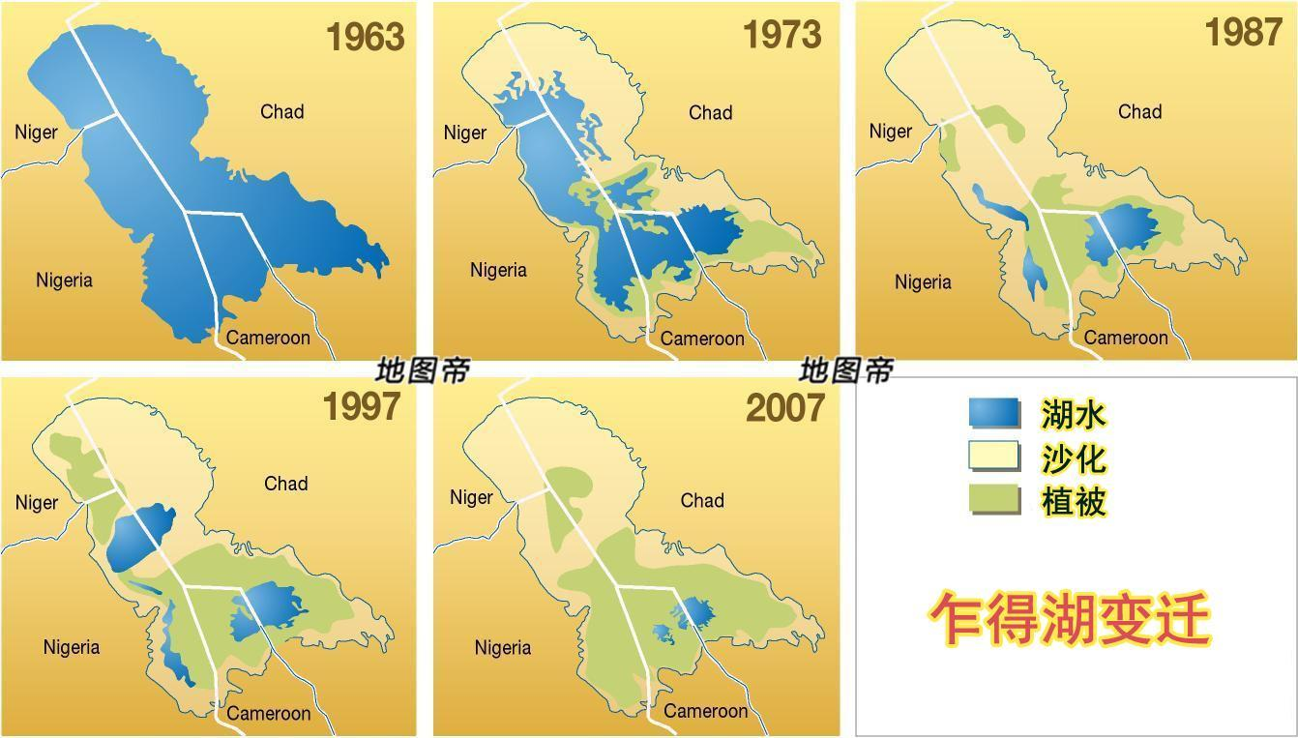
Notes:
尼日尔、尼日利亚、乍得、喀麦隆
乍得湖的面积有多大？这要分不同的时期。距今5400年前，是乍得湖面积非常“阔绰”的时候，那时的面积少则30万平方公里，多则40万平方公里。时间距离现在越近，乍得湖的面积越小，但也保持在几万平方公里。公元前2000年左右，乍得湖还是非洲最大的河流——尼罗河的发源地之一。
就在并不算很遥远的1963年，你看那时的地图，在西非，尼日利亚、乍得、喀麦隆、尼日尔的四国交界处，有一个巨大的湖泊。当时的乍得湖面积是2.5万平方公里（另一说为2.6万平方公里），当然，这是指雨季的面积。而在干旱的季节，每年的11月开始，乍得湖开始变小，面积被老天爷吃掉了一半，只有1.3万平方公里。但即是1.3万平方公里，乍得湖也非常大了。旱季乍得湖就有200公里的长度，70公里的宽度，放在中国，能塞进近4个青海湖。
现在的乍得湖有大多呢？只有2500平方公里了。以前的乍得湖被四个国家瓜分，因为面积缩小，现在的乍得湖只分属乍得和喀麦隆两个国家了。以前曾经喝过乍得湖水的尼日利亚和尼日尔两兄弟，差不多和乍得湖说再见了

Slide 13
冰
我是冰。我缓慢的移动，我保持着世界的清凉，不过这些都成为了过去。你们人类不停的给这个星球加温，我一直尝试去警告你们，我将自己片片剥落，轰然坠入大海，你们熟视无睹，我增高了海平面，你们依然无动于衷，经历了数十年你们才有所察觉，或许我消失的并没有你们想象的那么慢。

Slide 14
小结
水圈的组成、特点
水循环及地理意义
海洋、水、冰川对人类活动的影响
水污染

Slide 15
谢谢您的观看
北京市朝阳区教育研究中心 制作

Slide 16
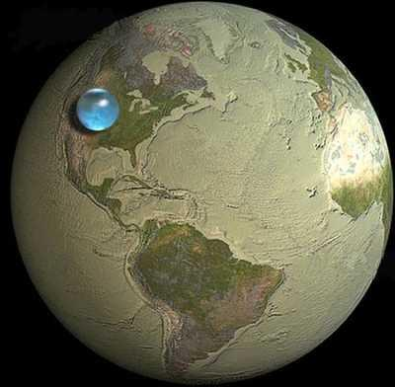
而如果把地球上这些水全部集中起来汇聚成一个球体的话，这个球体的直径只在800公里左右，这和地球的体积比起来差远了。

Slide 17
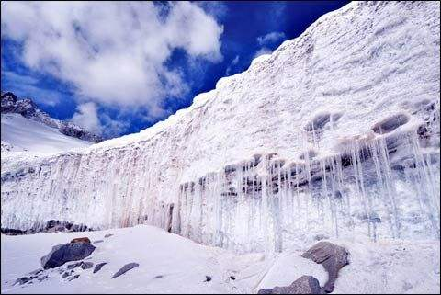
我国西部山地冰川

Slide 18
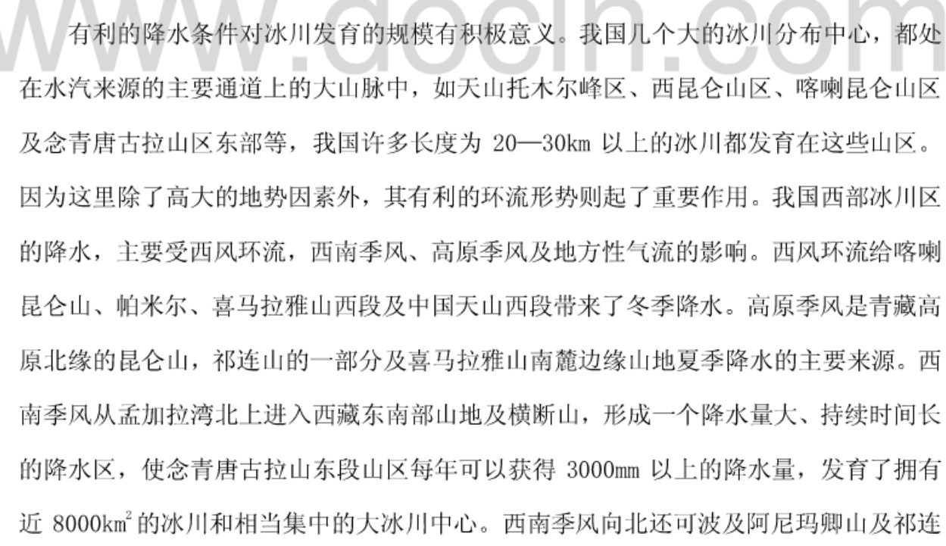
Notes:
http://www.docin.com/p-580074776.html

